Slide 1







Programa de Entrenamiento Intensivo
Septiembre de 2020
Desarrollador Web Full Stack
Día 01 – HTML, CSS y JS

Slide 2
Sobre el Instructor
David Laucella (dlaucella@baufest.com)
Licenciatura en Ciencias de la Computación - CAECE
.NET Technical Expert
2 año en Baufest
Principales clientes en los que trabajé…
Camuzzi Gas [Actualidad]

Slide 3
Sobre el colaborador
Aníbal Ezequiel Montalti (amontalti@baufest.com)
Estudiante Ingeniería en Informática – FIUBA Desarrollador .NET
3 años en Baufest
Principales clientes en los que trabajé…
- Asociart (Sistema PISCYS)
- Johnson & Johnson (Macros)
- Diario La Nación (Sistema SGDI Logística) [Actualidad]

Slide 4
Sobre la colaboradora
Evelyn Sol Vasquez (evasquez@baufest.com) Desarrollador .NET
2 años y 1/2 en Baufest
Principales clientes en los que trabajé…
Asociart (Sistema PISCYS) [Actualidad]
Banda/cantante favorito: Lady Gaga
Hobbies o gustos: Mirar pelis / jugar a los Sims

Slide 5
Sobre la colaboradora
Mara Verónica Guerrera (mguerrera@baufest.com)
Estudiante de Ingeniería en Informática – UNLaM Desarrollador .NET
3 años en Baufest
Principales clientes en los que trabajé…
Camuzzi Gas [Actualidad]
Tenaris (ITUSS)

Slide 6


Día 1 - Alcance
Frontend
Web
Backend
API REST
Componentes
Servicios
Controladores
Servicios
Repositorios + ORM
Templates
HTML
CSS
Usuarios
Base de Datos
Tests Unitarios
Tests Unitarios
JAVASCRIPT
JAVA
POO
POO

Slide 7



Agenda – Por la mañana
11:00 hs- 12:30hs
HTML
12:30-12:40 hs
Coffee Break
12:40-14:00 hs
CSS
Laboratorio HTML básico
14:00-15:00 hs Almuerzo

Slide 8

Agenda – Por la tarde
15:00 hs- 15:30hs
Laboratorio HTML básico
15:30-17:00 hs
Introducción a JavaScript Básico
17:00-17:10 hs
Coffee Break
15:10 hs- 18:30hs
Laboratorio sobre el ejercicio anterior
18:30 hs Fin del día

Slide 9
Objetivos del Módulo
Entender la importancia del Front-End para el correcto desarrollo de software
Conocer el lenguaje HTML para realizar el maquetado de una página web
Aprender el lenguaje CSS para imprimir estilo y presentación
Conocer Javascript para darle comportamiento a una página web
Combinar HTML, CSS y Javascript para desarrollar páginas y aplicaciones web atractivas e interactivas
Ejercitar lo aprendido utilizando herramientas utilizadas diariamente en .Net

Slide 10

HTML
Lenguaje HTML y Conceptos Básicos
Estructura del documento HTML
Elementos HTML Básicos

Slide 11
Separación de Estructura, Presentación y Comportamiento
¿Qué es una Página Web?
Es un documento que contiene texto, sonido, video, imágenes, enlaces a otras páginas y es interpretada por navegadores web o browsers.
Utilizadas en la Word Wide Web.
Separación de Estructura, Presentación y Comportamiento
Estructura
Documento HTML
Contiene la información de la página
Markup Semántico: Los tags o etiquetas no proveen presentación, proveen significado
Presentación
Hoja de estilo CSS
Contiene cómo se va a presentar o ver la información del documento HTML
Comportamiento
Archivo JS
Contiene sentencias en Javascript que manipulan los elementos HTML para que se comporten de determinada manera según los estímulos del usuario

Slide 12
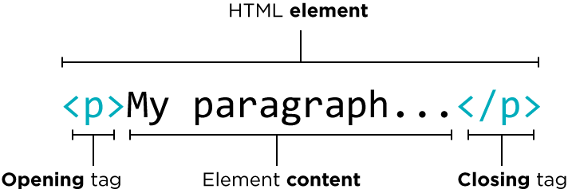
Lenguaje HTML y Conceptos Básicos
¿Qué es HTML?
HTML, siglas de HyperText Markup Language: «lenguaje de marcado de hipertexto»
Se utiliza principalmente para la elaboración de páginas web y aplicaciones Windows 8
Se escribe en forma de etiquetas
Creado y administrado por el W3C (World Wide Web Consortium).
¿Qué es una etiqueta o tag HTML?
Palabra reservada encerrada entre los símbolos < y >
Junto con su contenido, atributos y etiqueta de cierre forman un Elemento HTML

Slide 13
Lenguaje HTML y Conceptos Básicos
Elementos HTML
Atributos
Es un par nombre=“valor”
Se ubican en la etiqueta de inicio
<nombre_elemento atributo1=“valor” atributo2=“valor”>…
El nombre no puede tener espacios, el valor si
Hay ya definidos o se pueden crear nuevos según las necesidades. Los nuevos se crean solo para almacenar información, ya que los navegadores no sabrán interpretarlos

Slide 14
Lenguaje HTML y Conceptos Básicos
Contenido
Si tiene contenido, debe tener una etiqueta de inicio y una etiqueta de cierre :
<nombre_elemento>…</nombre_elemento>
Si no tiene contenido, es una sola etiqueta que se “autocierra” con el símbolo /
<nombre_elemento />
ej.: <br/>
Comentarios
Se pueden incluir cualquier texto dentro de los comentarios:
<!-- comentario -->

Slide 15
Elementos HTML Básicos
<HTML>
Define el inicio del documento HTML
<HEAD>
Define la cabecera del documento HTML
La cabecera contiene información no visible para el usuario pero que es necesaria para una buena interpretación de parte del navegador
<TITLE>
Es el título de la página, que se ve en la ventana del navegador o en la barra de tareas.
<LINK>
Se utiliza para hacer referencia a las hojas de estilo CSS utilizados por la página

Slide 16
Elementos HTML Básicos
<BODY>
Define la contenido del documento HTML
Dentro de esta etiqueta se incluirá todos los elementos e información que se mostrará por pantalla.
<SCRIPT>
Se utiliza para incrustar código Javascript o hacer referencia a un archivo externo de Javascript
<A>
Link a un sitio web o a una página del sitio web
Atributos
href : se define la url a donde apunta el link
ej.: <a href="www.google.com.ar">Google</a>
<IMG>
Indica una imagen a mostrar
Atributos
src: ruta a la imagen
ej.: <img src="stackoverflow.png" />

Slide 17
Elementos HTML Básicos
TABLE>
Define una tabla
<TR> Define una fila
<TD> Define una celda
<TH> Define un header o cabecera de columna.
<INPUT>
Define un control en el cual el usuario puede ingresar información o datos
No tiene contenido, por lo que es una sola etiqueta que se “auto cierra”
El tipo se indica con el atributo type
Hay de varios tipos y varían mucho
Tipos más comunes:
text
password
checkbox
Radio
Button
date
file
hidden
image
submit

Slide 18
Elementos HTML Básicos
<BUTTON>
Define un botón, que es usado para ejecutar algún script en javascript
Dentro del elemento se puede incluir contenido como texto o imágenes, lo que lo diferencia de los botones creados con <input type=“button”>
El tipo se indica con el atributo type:
button
reset
submit
<button type="button" onclick="msg()">Click Me!</button>

Slide 19

Elementos HTML Básicos
<TEXTAREA>
Define un control de ingreso de texto amplio y de varias líneas
El tamaño del control se puede especificar con los atributos cols (cantidad de caracteres horizontalmente) y rows (cantidad de líneas verticalmente)
<textarea rows="4" cols="60"> This is a TEXTAREA, with multiple rows and columns. If the text inside the textarea occupies more space than the size of the control, it will show a scrollbar on the right side of the control to scroll to the hidden text. </textarea>

Slide 20

Elementos HTML Básicos
<SELECT>
Define una lista desplegable (dropdown list) con un número limitado de alternativas
Contiene elementos option dentro para cada una de las opciones o alternativas disponibles
<select> <option value="volvo">Volvo</option> <option value="saab">Saab</option> <option value="mercedes">Mercedes</option> <option value="audi">Audi</option> </select>

Slide 21


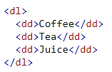
Elementos HTML Básicos
Listas
Permiten agrupar un conjunto de elementos en listas
<li> Define los items
<ol>
Define listas ordenadas
<ul>
Define listas no ordenadas
<dl>
Define listas de descripciones
Coffee
Tea
Juice
Coffee
Tea
Juice
Coffee
Tea
Juice

Slide 22
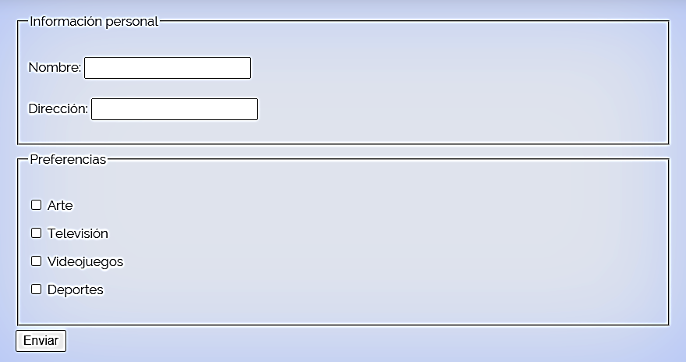
Formularios
¿Qué es un Formulario?
Es una sección del documento destinada a recolectar la información ingresada, la cual luego es enviada al servidor

Slide 23
Formularios
<FORM>
Define un formulario, que se utiliza para enviar datos al servidor
Elementos del form
input
checkbox
radiobutton
Button
textarea
select
y otros…
Atributos name vs id:
Name:
Se usa en los elementos de un formulario para identificar el valor del control cuando se envía al servidor web para su procesamiento.
Solo tiene sentido en los controles de un form.
Varios elementos pueden tener el mismo name: Ejemplo, varios radio-buttons con mismo name que al enviarse al servidor tendrá el valor del radio-button seleccionado.
Id:
Se usa en todos los elementos html y es para identificar un elemento único en la página para usarlo en scripts, setearle estilos con css.

Slide 24
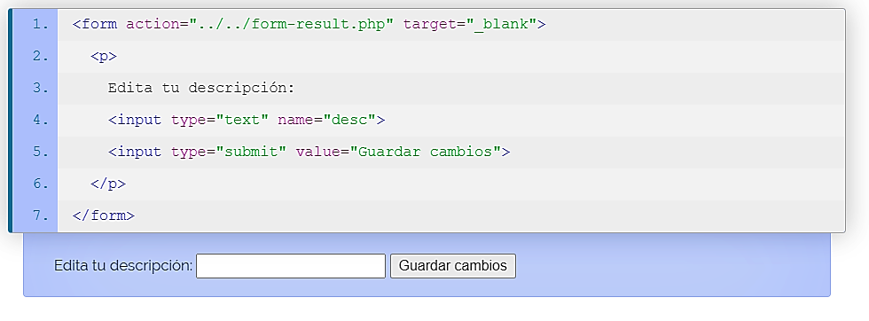
Formularios
Botón de envío
<INPUT type=“submit”>
Define un botón, que se usa para enviar el formulario al servidor
Notes:
Sin indicar “value” el navegador le pone un nombre por defecto dependiendo del idioma del navegador.

Slide 25
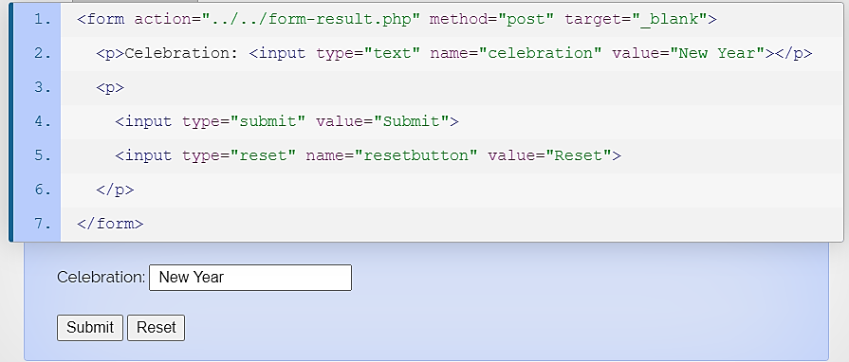
Formularios
Botón de reinicio
<INPUT type=“reset”>
Define un botón, que se usa reiniciar la información de los campos del formulario a sus valores iniciales

Slide 26


Slide 27
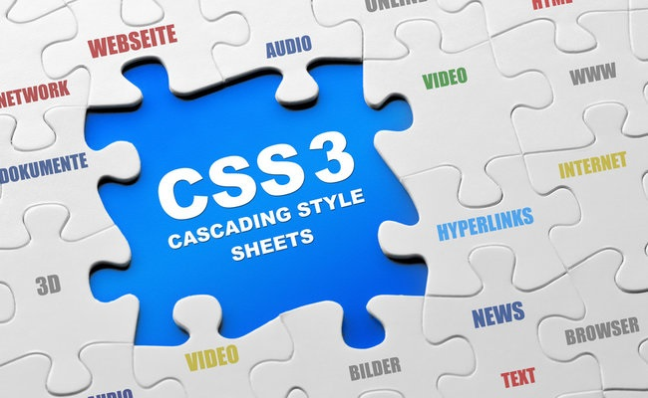
CSS
Conceptos Básicos
Reglas de Estilo CSS
Estilos en Cascada

Slide 28
CSS y Conceptos Básicos
¿Qué es CSS?
CSS, siglas de Cascading Style Sheets: «hojas de estilo en cascada»
Se usa para definir la presentación visual de las páginas web y aplicaciones Windows 8
Se escribe en forma reglas de estilo
Creado y administrado por el W3C (World Wide Web Consortium).
¿Qué es una regla de estilo CSS?
Una regla define el estilo que tendrá uno o varios elementos HTML
2 partes:
Selector: permite identificar el o los elementos HTML
Bloque de Declaraciones: conjunto de instrucciones de formateo, separadas entre si por punto y coma ( ; )
Instrucción de formateo: propiedad CSS, seguida de dos puntos ( : ), seguida de un valor
Ejemplo de regla de estilo
body {
background-color: white;
color: gray;
}
Notes:
Mostrar la diferencia entre una pagina Html con y sin estilo.(el del ejercicio)

Slide 29
Reglas de Estilo CSS – Declaración
Reglas Inline (Inline Style)
Se declaran dentro de la etiqueta de inicio de un elemento, en el atributo style
No tienen selector, ya que se aplican sólo al elemento donde se declaró, por lo que solo son las definiciones de formato separadas por ;
Evitar esta forma de declaración
<p style="text-align:center;color:red;">Un párrafo.</p>
Viola el principio de separación de responsabilidades
No permite reusabilidad
Perjudica la legibilidad del archivo HTML
Hace al archivo HTML más pesado por lo que tardará más tiempo en cargar
Ventajas
Sobrescribe los estilos que se hayan declarado en cualquier otro lado, tiene la mayor especificidad
Esta especificidad puede resolver problemas de estilo aislados cuando un estilo global afecta de forma no deseada un determinado elemento
Notes:
Una regla se puede declarar de 3 formas.
Separación de responsabilidades
Reusabilidad
Legibilidad
Peso de archivo

Slide 30
Reglas de Estilo CSS – Declaración
Reglas Embebidas (Embedded Style)
Se declaran en el archivo HTML dentro del elemento html <STYLE>
Deben tener selector, ya que se pueden aplicar a varios elementos de la página donde se encuentran embebidas.
Se declara dentro del elemento <HEAD>
Aplican a los elementos de la página que cumplen con el selector
Evitar esta forma de declaración
<head>
<style>
p {
text-align: center;
color: red;
}
</style>
</head>
<body>
<p>Un párrafo.</p>
</body>
Separa las responsabilidades de estilo del cuerpo html, pero
no permite tener archivos separados
Permite reusabilidad solo en los elementos de la página, pero
no entre páginas
Hace al archivo HTML pesado por lo que tardará más tiempo en cargar
Ventajas
Permite reusabilidad entre los elementos de la página
Notes:
Separación de responsabilidades
Reusabilidad
Legibilidad
Peso de archivo

Slide 31
Reglas de Estilo CSS – Declaración
Hojas de Estilo Externas (Archivos CSS)
Se declaran en uno o varios archivos CSS, que puede ser referenciado por algunos o todos los archivos HTML de la aplicación.
El archivo CSS lo único que tiene son los selectores con los bloques de declaración uno debajo del otro
Deben tener selector para poder determinar los elementos a los que aplicar
Con el elemento <LINK> dentro del elemento <HEAD> se agrega una referencia al archivo CSS.
La mejor práctica para declarar estilos
<link href="css/style.css" rel="stylesheet" type="text/css"/>
p { text-align: center; color: red; }
Se pueden linkear varios archivo CSS con diferentes “porciones” del
estilo de la aplicación
Separa las responsabilidades de presentación de la de estructura
Permite reusabilidad en los elementos de toda la aplicación, de varias páginas
Al ser el archivo HTML más liviano, se carga más rápidamente
Notes:
Separación de responsabilidades
Reusabilidad
Legibilidad
Peso de archivo

Slide 32
Reglas de Estilo CSS – Selectores
Selector
Palabra o conjunto de palabras que permiten “encontrar” (o seleccionar) elementos HTML basándose en el tipo de elemento, id, clase, atributos y más.
Selector por Tipo de Elemento
Selecciona elementos usando el nombre de la etiqueta
Directamente se escribe el tipo:
Selector por Id
Selecciona un único elemento con el atributo id del elemento
Se escribe el símbolo numeral (#) seguido del id:
p { text-align: center; color: red; }
Afecta a ambos párrafos
<p>Un párrafo.</p>
<p id="parrafo2">Otro párrafo.</p>
Afecta solo al
segundo párrafo
#parrafo2 { text-align: center; color: red; }
Notes:
El selector por un tipo de elemento setea estilo a todos los elementos de ese tipo, a veces es necesario hacer esto para 1 único elemento, para esto sirve el selector por Id.

Slide 33
Reglas de Estilo CSS – Selectores
Selector por Clase
Selecciona elementos usando el atributo class del elemento
Se escribe el símbolo punto (.) seguido del nombre de la clase:
También se puede especificar qué elementos con qué clase
son afectados por el estilo
Se escribe el nombre del elemento, seguido de punto (.) seguido
del nombre de la clase:
Y se puede indicar que sea afectado por más de una clase:
.centrar { text-align: center; color: red; }
Afecta al primer párrafo y al botón
<p class="centrar">Un párrafo.</p>
<p id="parrafo2">Otro párrafo.</p>
<button class="centrar" id="grabar">
Grabar</button>
p.centrar { text-align: center; color: red; }
Afecta solo al
primer párrafo
.azul { color: blue; }
El primer párrafo es afectado por clase centrar y azul
<p class="centrar azul">Un párrafo.</p>
<p class="centrar">Otro párrafo.</p>

Slide 34
Reglas de Estilo CSS – Selectores
Selector de Descendencia
Si se quiere aplicar estilos a un elemento solo si es descendiente de otro elemento.
Un descendiente es un elemento que está contenido dentro de otro, ya sea inmediatamente o dentro de otros elementos contenidos en él
Se debe indicar una cadena de selectores, separados por espacios, siendo de izquierda a derecha ancestro de ... y de derecha a izquierda descendiente de …
En documentos HTML grandes, usar estos selectores puede causar problemas de performance por la cantidad de búsquedas de elementos necesaria. En ese caso, implementar un selector más específico, como un selector de hijos.
body header {
color: #FFFFFF;
}
article header {
background-image: url('../img/home-bg.jpg');
}
Ambos headers tendrán letra blanca
<body>
<header id="titulo1">
Introducción a HTML, CSS y Javascript
</header>
<article id="articulo">
<header id="titulo2">
Este es el título del artículo
</header>
</article>
</body>
Solo “titulo2” tendrá una imagen de fondo

Slide 35
Reglas de Estilo CSS – Selectores
Selector de Hijos
Si se quiere aplicar estilos a un elemento solo si es descendiente directo (o hijo) de otro elemento.
Se debe indicar una cadena de selectores, separados por el símbolo mayor (>), siendo de izquierda a derecha padre de ... y de derecha a izquierda hijo de …
body > header {
color: #FFFFFF;
}
article header {
background-image: url('../img/home-bg.jpg');
}
article > header {
background-image: url('../img/home-bg.jpg');
}
Sólo “titulo1” tendrá letra blanca
<body>
<header id="titulo1">
Introducción a HTML, CSS y Javascript
</header>
<article id="articulo">
<header id="titulo2">
Este es el título del artículo
</header>
</article>
</body>
Solo “titulo2” tendrá una imagen de fondo, pero la tercera regla es más eficiente

Slide 36
Reglas de Estilo CSS – Selectores
Otros tipos de Selectores
Por pseudo-clase (selector:pseudo-class) : http://www.w3schools.com/css/css_pseudo_classes.asp
Por pseudo-elementos (selector::pseudo-element): http://www.w3schools.com/css/css_pseudo_elements.asp
De hermanos inmediatamente adyacentes (element1 + element2): http://www.w3schools.com/cssref/sel_element_pluss.asp
De hermanos seguidos, pero no adyacentes (element1 ~ element2): http://www.w3schools.com/cssref/sel_gen_sibling.asp
Por atributo (element[attribute]): http://www.w3schools.com/cssref/sel_attribute.asp
Por valor de atributo (element[attribute=value]): http://www.w3schools.com/cssref/sel_attribute_value.asp

Slide 37
Reglas de Estilo CSS – Selectores
Agrupar Selectores
Los selectores pueden agruparse, si es que comparten definiciones de estilo
Se agrupan todos en un bloque de definición, separando los selectores con coma (,)
Para minimizar código
Hacer más livianos los archivos
h2 { text-align: center; color: red; } p.centrar { text-align: center; color: red; }
h2, p.centrar { text-align: center; color: red; }

Slide 38
Reglas de Estilo CSS – Selectores
Varios bloques de definición con mismo Selector
Pueden haber varios bloques de definición con el mismo selector.
Si las definiciones son para diferentes propiedades en los grupos, se aplican todas las definiciones al elemento seleccionado por el selector.
Si las definiciones son para propiedades repetidas, se aplicará la definición que se haya indicado de forma posterior
p.centrar { text-align: center; }
p.centrar { color: red; }
El párrafo resultará centrado y de color rojo
p.centrar { text-align: center; color: red; }
p.centrar { color: blue; }
El párrafo resultará centrado y de color azul (el rojo es “pisado” por el azul)

Slide 39
Reglas de Estilo CSS – Propiedades CSS
Propiedades CSS más comunes
background-color
background-image
border-color
border-image
border-width
bottom
color
display
float
font-family
font-size
Lista completa de propiedades CSS: http://www.w3schools.com/cssref/default.asp
font-style
font-weight
height
left
margin
padding
position
right
text-decoration
top
width

Slide 40
Estilos en Cascada
¿Cómo resuelve los conflictos de estilo el browser?
Los browsers usan un orden de precedencia para poder determinar qué estilo aplicara un determinado elemento:
Important: Es un modificador, que se escribe luego de la definición de formato y tiene la mayor prioridad. No se recomienda su uso en exceso, debe usarse solo en el estilo definido por el usuario.
Especificidad (Specificity): El browser determina cuál es la regla más específica (siguiendo determinadas pautas de CSS).
Orden Textual: Para reglas que tienen la misma especificidad, la regla que se encuentra última en el orden textual es la que tiene precedencia.
El orden textual significa que la regla está escrita en el archivo css después de otra, o que si está en un archivo css diferente, se encuentra en el archivo referenciado último.
p { text-align: center; color: red !important; }
Notes:
El Browser calcula el estilo efectivo teniendo en cuenta 1º Important, 2º Especificidad, 3ºOrden Textual.
Se le dice en cascada porque un elemento puede tener un estilo css declarado en distintos lugares y terminar aplicando uno o varios estilos , además el estilo declarado para 1 elemento se hereda a todos sus descendientes, siempre y cuando no exista un estilo declarado para un descendiente que lo sobrescriba.

Slide 41
Estilos en Cascada
Orden de evaluación de los estilos
La hoja de estilo incorporada en el browser
Declaraciones normales en la hoja de estilo de usuario
Declaraciones normales en la hoja de estilo de la página web (hoja de estilo de autor)
Declaraciones importantes (!important) en la hoja de estilo de autor
Declaraciones importantes en la hoja de estilo de usuario
CSS de Autor
p { color: red; }
CSS de Autor
p { color: green; !important }
CSS de Browser
p { color: black; }
CSS de Usuario
p { color: blue; }
CSS de Usuario
p { color: yellow !important; }
El párrafo resultará de color amarillo

Slide 42
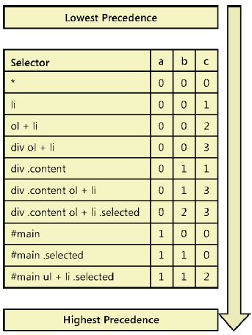
Estilos en Cascada
Especificidad
Aspecto más confuso para determinar la precedencia de las reglas
Hay que determinar la regla que es más específica:
Se calculan 3 valores para cada selector:
A) cantidad de selectores por Id en el selector
B) cantidad de selectores por Clase, por Atributo y por Pseudo-clase en el selector
C) cantidad de selectores por Tipo de Elemento en el selector
Se concatenan los 3 valores, lo que da el valor de especificidad.
A tiene la mayor importancia, B la siguiente y C tiene la menor importancia.

Slide 43
Libros y cursos
Libros:
https://openlibra.com/es/book/download/html5
https://openlibra.com/es/book/download/introduccion-a-css
Curso interactivo:
https://devcode.la/cursos/html-css/
https://www.aulaclic.es/html/
Notes:
Preguntas, dudas sobre estilos CSS?

Slide 45

Ejercicio

Slide 46

Javascript
Lenguaje JavaScript: Conceptos Básicos
ES6

Slide 47
Lenguaje JavaScript y Conceptos Básicos
¿Qué es JavaScript?
Lenguaje de programación interpretado, dialecto del estándar ECMAScript
Se define como orientado a objetos, basado en prototipos, débilmente tipado y dinámico.
Se lo utiliza principalmente del lado del cliente (client-side), implementado como parte de un browser permitiendo mejoras en la interfaz de usuario y páginas web.
Permite interactuar con el DOM (Document Object Model), que es la representación del documento HTML en una jerarquía de objetos.
Interactuar con el DOM significa que se podrá crear elementos HTML dinámicamente, leer y escribir valores de los elementos, modificar elementos, cambiar estilos aplicando clases o reglas CSS.
JavaScript se diseñó con una sintaxis similar al C, aunque adopta nombres y convenciones del lenguaje de programación Java.

Slide 48
Lenguaje JavaScript y Conceptos Básicos
Sentencias
Comando terminado con punto y coma (;)
Variables
Una variable es una referencia con nombre de una ubicación en memoria usada para almacenar información.
En JavaScript se pueden declarer variable usando las palabras reservadas var, let o const
Nombres de variables deben comenzar con letras, pueden contener números pero no símbolos matemáticos, signos de puntuación salvo _ y $, espacios.
Los nombres son case-sensitive. miVariable es otra variable diferente a MiVariable o MIVARIABLE.
var totalCost = 3 * 21.15;

Slide 49

Lenguaje JavaScript y Conceptos Básicos
Diferencias entre const – var – let
const es una constante la cual no cambiara su valor en ningún momento
const variableConst = 1; {const variableConst = 2; } console.log(variableConst);
var es una variable que si puede cambiar su valor y su zona es local
var variableVar = 1; {var variableVar = 2; } console.log(variableVar);
let es una variable que también puede cambiar su valor, pero solo vivirá en el bloque donde fue declarada
let variableLet = 1; {let variableLet = 2; } console.log(variableLet);

Slide 50
Lenguaje JavaScript y Conceptos Básicos
Funciones
Agrupación de sentencias que son ejecutadas cuando se llama a esa función
Se usa la palabra reservada function seguida de un nombre, luego paréntesis que abren y cierran. Si la función necesita información externa para trabajar, se indican los nombres de los parámetros entre los paréntesis.
El cuerpo de la función debe estar incluido entre llaves { }
Las funciones pueden almacenarse dentro de variables, y ser ejecutadas llamando a esa variable:
function Add(x, y) {
return x + y;
}
var c = Add(5, 10);
var addFunction = function (x, y) {
return x + y;
};
var c = addFunction(5, 10);

Slide 51
Lenguaje JavaScript y Conceptos Básicos
Ámbito de Variables
Llamado "scope" en inglés, es la zona del programa en la que se define la variable y la variable puede ser accedida y usada.
JavaScript define dos ámbitos para las variables: local y global.
Variable Local
Accesible solo dentro de la función en la cual la variable se definió
Variable Global
Accesible desde cualquier parte del programa
Se utilizan para compartir variables entre funciones de forma
sencilla

Slide 52
Lenguaje JavaScript y Conceptos Básicos
Variable Local
Variable Global
Variable Global
function createMessage() {
var message = "Test message";
alert(message);
}
createMessage();
var message = "External";
function showMessage() {
alert(message);
}
function createMessage() {
message = "Internal";
}
showMessage();
createMessage();
alert(message);
function showMessage() {
alert(message);
}
function createMessage() {
message = "Internal";
}
createMessage();
alert(message);
showMessage();
“message” debe usarse dentro de la función
Se mostrará “External” y luego “Internal”
Se mostrará “Internal” en ambos casos
Siempre declarar las variables que solo se usarán en la función dentro de ésta con var.

Slide 53
JavaScript – Selectores
document.querySelector()
Devuelve el primer elemento que comparta los parámetros ingresados
var elem = document.querySelector(“div.comentario”);
document.querySelectorAll()
Devuelve una lista de elementos que comparten todos sus atributos.
var elem = document.querySelectorAll(“div.comentario”);
document.getElementById()
Devuelve el elemento por el id
var elem = document.getElementById(“id”);
document.getElementByClassName()
Devuelve una lista de elementos de esa clase
var list = document.getElementsByClassName(“class”);

Slide 54
JavaScript – Eventos
Son acciones que puede realizar nuestra página dependiendo de cada elemento de nuestro HTML
Se pueden utilizar para:
Validar lo que el usuario ingrese
Acciones del usuario
Acciones del navegador (Por ej: onChange, onClick, onMouseOver, onMouseOut, onKeyDown, onLoad)
Ejemplo
<element event="JavaScript code">
HTML
<button onclick="clic()"</button>
JavaScript
function clic():{
alert(“Hello”);
}

Slide 55
JavaScript – Listeners
Los eventos listener son definiciones propias dentro del archivo JavaScript en el cual se aplican los eventos
a los elemento del HTML a través del Id del elemento
Ejemplo
HTML
<button id="myBtn"></button>
JavaScript
document.getElementById(“myBtn”).addEventListener(“click”,myFunction);
function myFunction():{
alert(“Hello World!”);
}

Slide 56
JavaScript – Objetos
Object Literal
La forma más sencilla de crear un objeto en JavaScript es creando un object literal.
Consiste básicamente en una lista separada por comas de conjuntos clave:valor y encerrada entre llaves.
var person1 = {
firsName: "Tom",
lastName: "Smith",
age: 54,
getFullName: function () {
return 'Person = ' + this.firsName + ' ' + this.lastName;
}
}

Slide 57
JavaScript – Clases
A partir de ES6 se pueden declarar clases usando la palabra reservada class
Se puede declarar una clase de forma anónima o nombrada
El método constructor es un método especial para crear e inicializar un objeto creado con una clase
Un constructor puede usar la palabra reservada super para llamar al constructor de una superclase
class Rectangulo {
constructor(base, altura) {
this.Base = base;
this.Altura = altura;
}
calcArea() {
return this.Base * this.Altura;
}
}
var r = new Rectangulo(5, 10);
console.log(r.calcArea());
Esto va a devolver 50

Slide 58
JavaScript – Herencia
La herencia se aplica usando la palabra reservada extends
class Animal {
constructor(nombre) {
this.nombre = nombre;
}
hablar() {
console.log(this.nombre + ' hace un ruido.');
}
}
class Perro extends Animal {
hablar() {
console.log(this.nombre + ' ladra.');
}
}
var p = new Perro('Bingo');
p.hablar();
Esto va a devolver “Bingo ladra.”

Slide 59
JavaScript – Métodos estáticos
Existen métodos estáticos usando la palabra reservada static
class Sumatoria {
static sumarArray(arrayValores) {
let suma = 0;
for (let valor of arrayValores){
suma += valor;
}
return suma;
}
}
let suma = Sumatoria.sumarArray([3,4,5]);
Esto va a devolver 12

Slide 60
JavaScript – Accessors
Los objetos poseen distintos tipos de propiedades, uno de ellos se conocen como “Accessors properties”
El mismo, posee la particularidad de cambiar el comportamiento estándar de [get] y [put]
En ocasiones queremos valores basados en otros valores, para esto los data accessors son bastante útiles
Para crearlos, usamos los keywords get y set
class Persona {
get nombre(){
return this._nombre;
}
set nombre(nom){
this._nombre = nom;
}
let ramon = new Persona();
ramon.nombre = “Ramón”;
console.log(ramon.nombre);

Slide 61
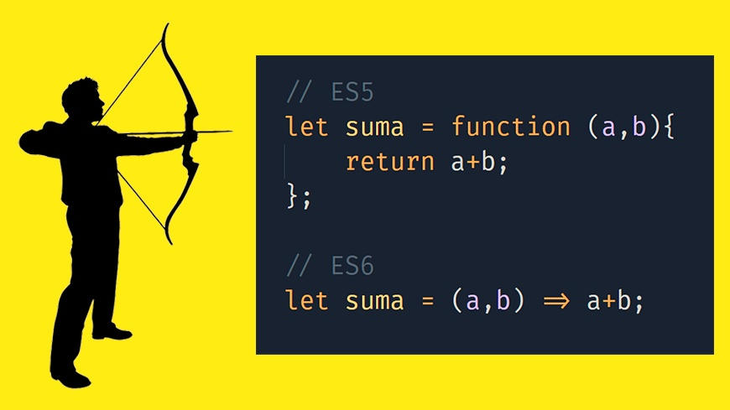
JavaScript – Funciones Arrow
La expresión de función flecha tiene una sintaxis más corta que una expresión de función convencional.
Las funciones flecha siempre son anónimas.
Estas funciones son funciones no relacionadas con métodos y no pueden ser usadas como constructores.

Slide 62
JavaScript – Template String
Los template string son literales de texto que habilitan el uso de expresiones incrustadas.
Es posible utilizar cadenas de texto de más de una línea, y funcionalidades de interpolación de
cadenas de texto con ellas
Ejemplos
`cadena de texto`
‘cadena de texto’
“cadena de texto”
`línea 1 de la cadena de texto
línea 2 de la cadena de texto`
`cadena de texto ${variable} texto`

Slide 63
JavaScript – Storage
Son estructuras clave-valor que guardan información del lado del cliente.
La diferencia entre Local Storage y Session Storage es que la primera no tiene fecha de expiración y la
segunda solo será válida para la ventana actual en la que estamos navegando y solo son accesibles para
el dominio actual. Ambas pueden ser eliminadas si se limpia la información guardada en el navegador.
// Set
localStorage.setItem('algo', 'Guarde algo');
// Get
console.log(localStorage['algo']);
// Delete
localStorage.removeItem('algo');

Slide 64
Links Útiles
Libros:
https://openlibra.com/es/book/download/introduccion-a-javascript
Curso completo – JavaScript (Video de 7 horas y media)
https://www.youtube.com/watch?v=seaq4UxKNHU
Curso de Javascript (Gratis y Certificado por Edutin Academy, deben registrarse)
https://edutin.com/curso-de-javascript-4284

Slide 66

Ejercicio

Slide 67

¿Preguntas?

Slide 68
¡Muchas Gracias!

